Slide 1
Городской интеллектуальный конкурс для дошкольников «Юный инженер»
Муниципальное образование «город Трехгорный»

Slide 2
Цель: Выявление и поддержка одаренных, талантливых детей, обладающих инженерным мышлением.
Задачи:
1. Развитие у дошкольников интереса к познавательной деятельности, к выполнению интеллектуальных и творческих заданий.
2. Формирование у детей коммуникативных навыков в группе сверстников.
3. Формирование инженерного мышления.

Slide 3
В конкурсе участвуют воспитанники 6 дошкольных учреждений города в возрасте 6-7 лет. Форма участия- групповая (1 команда: 5 дошкольников и 1 педагог). Всего в мероприятии участвует 30 детей.
Конкурс проводится в один этап и состоит из трех заданий:
1)предоставить линию развития объекта (техника)
2) собрать объект из бросового материала, презентовать его
3)улучшить объект по заданным признакам.
Подведение итогов:
Жюри (представители ФГУП «ПСЗ», ТТИ НИЯУ МИФИ, городского управления образования) подводит итоги и определяет победителей в командном зачете по количеству набранных баллов. Команды –победители получают дипломы за 1, 2, 3 место. Остальные команды получают дипломы участников.

Slide 4
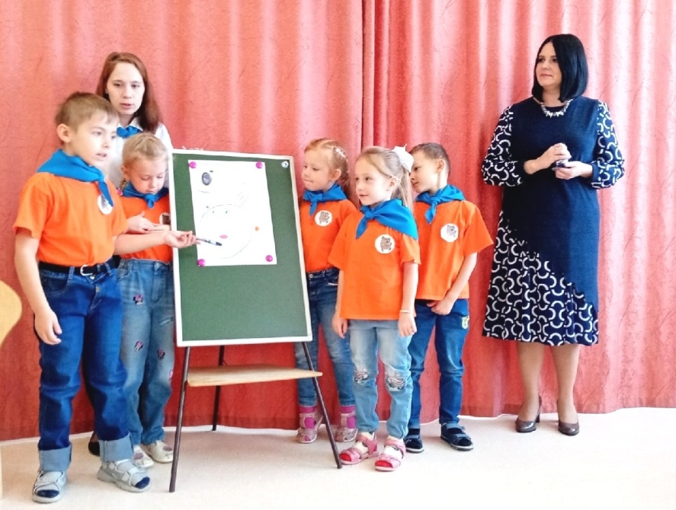
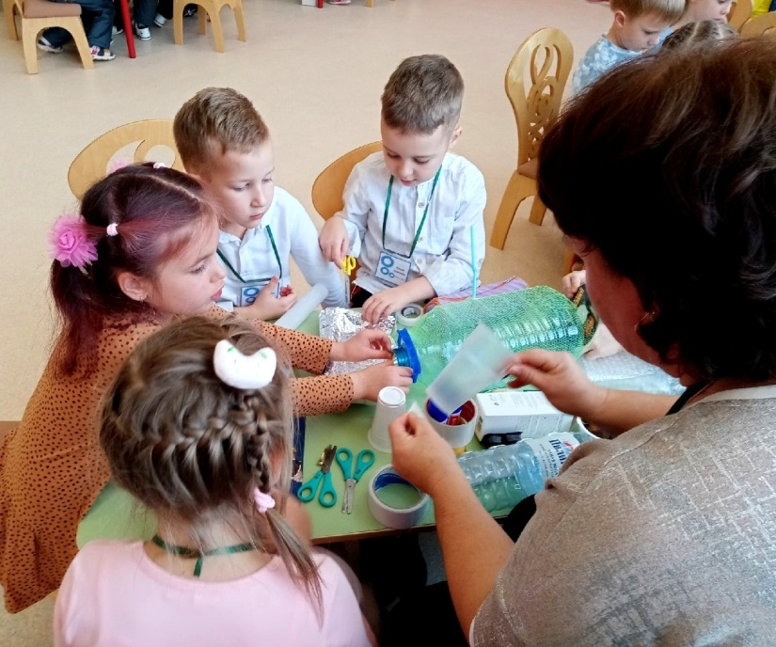
Результаты:
Дети дошкольного возраста осведомлены о профессии инженера. У детей сформирован положительный эмоциональный настрой к профессии.

Slide 5
Перспектива развития практики:
Организация сетевого взаимодействия по формированию инженерного мышления с детскими садами города и выработка единой стратегии.

Slide 6
информация о команде проекта:
Яшина Юлия Николаевна – заместитель заведующего по воспитательно-методической работе МБДОУ «ДС №17 «Улыбка». Стаж работы в образовании- 28 лет.
Гайдук Ирина Владимировна – старший воспитатель МБДОУ «ДС №17 «Улыбка». Стаж работы в образовании – 36 лет.

